Slide 1

Stagiaire 1ère année BTS S.N.I.R.

Slide 2
Sommaire
Présentation de l’entreprise
Activité élaborer dans cet entreprise
Présentation du stage
La place du groupe informatique
Activité confier
Assistance d’utilisateur
Recensement du site
Résolution et dépannage
Projet réaliser
Conclusion

Slide 3
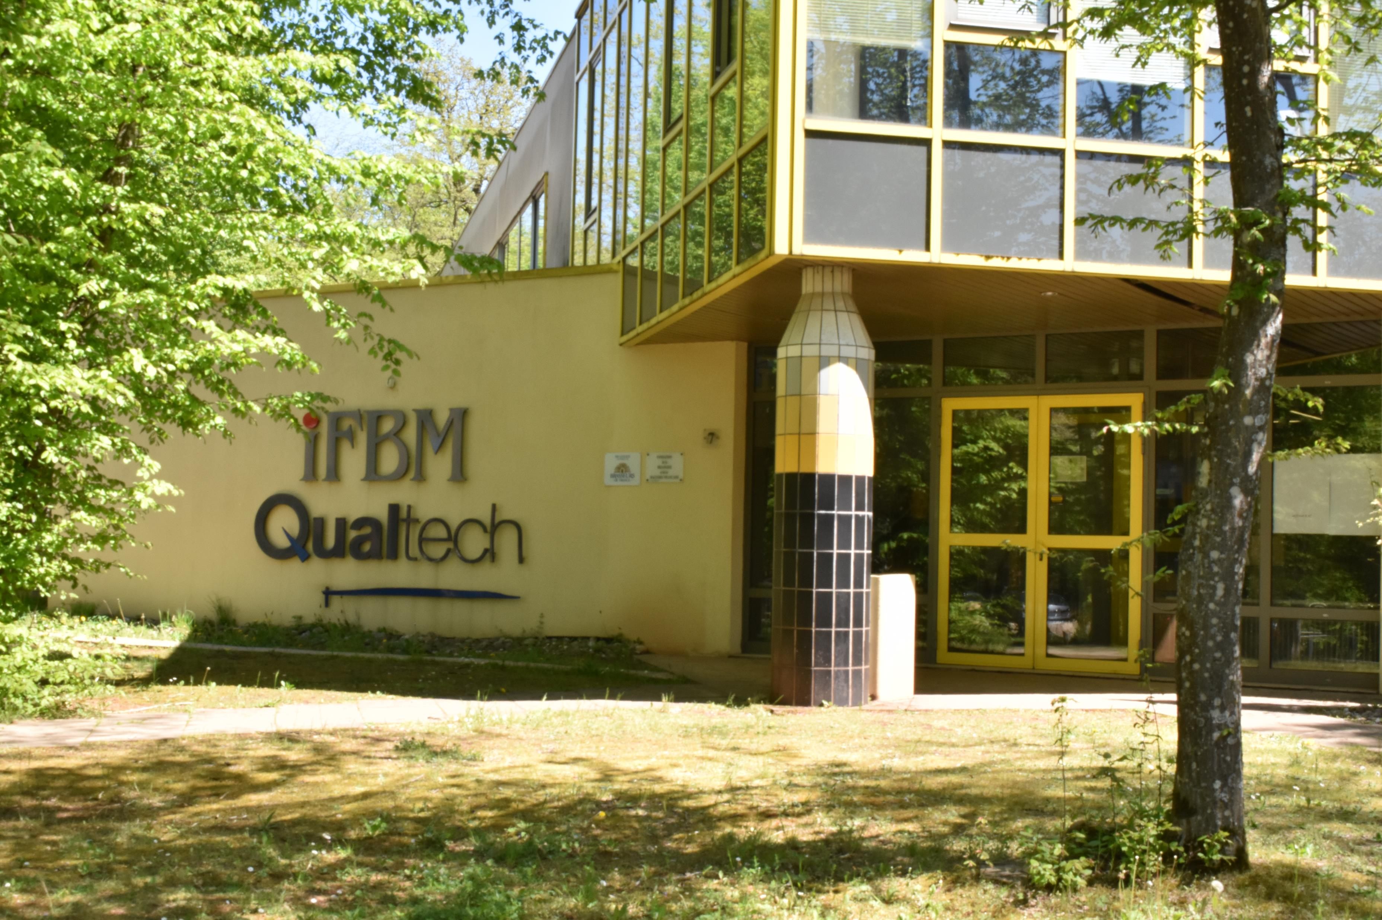
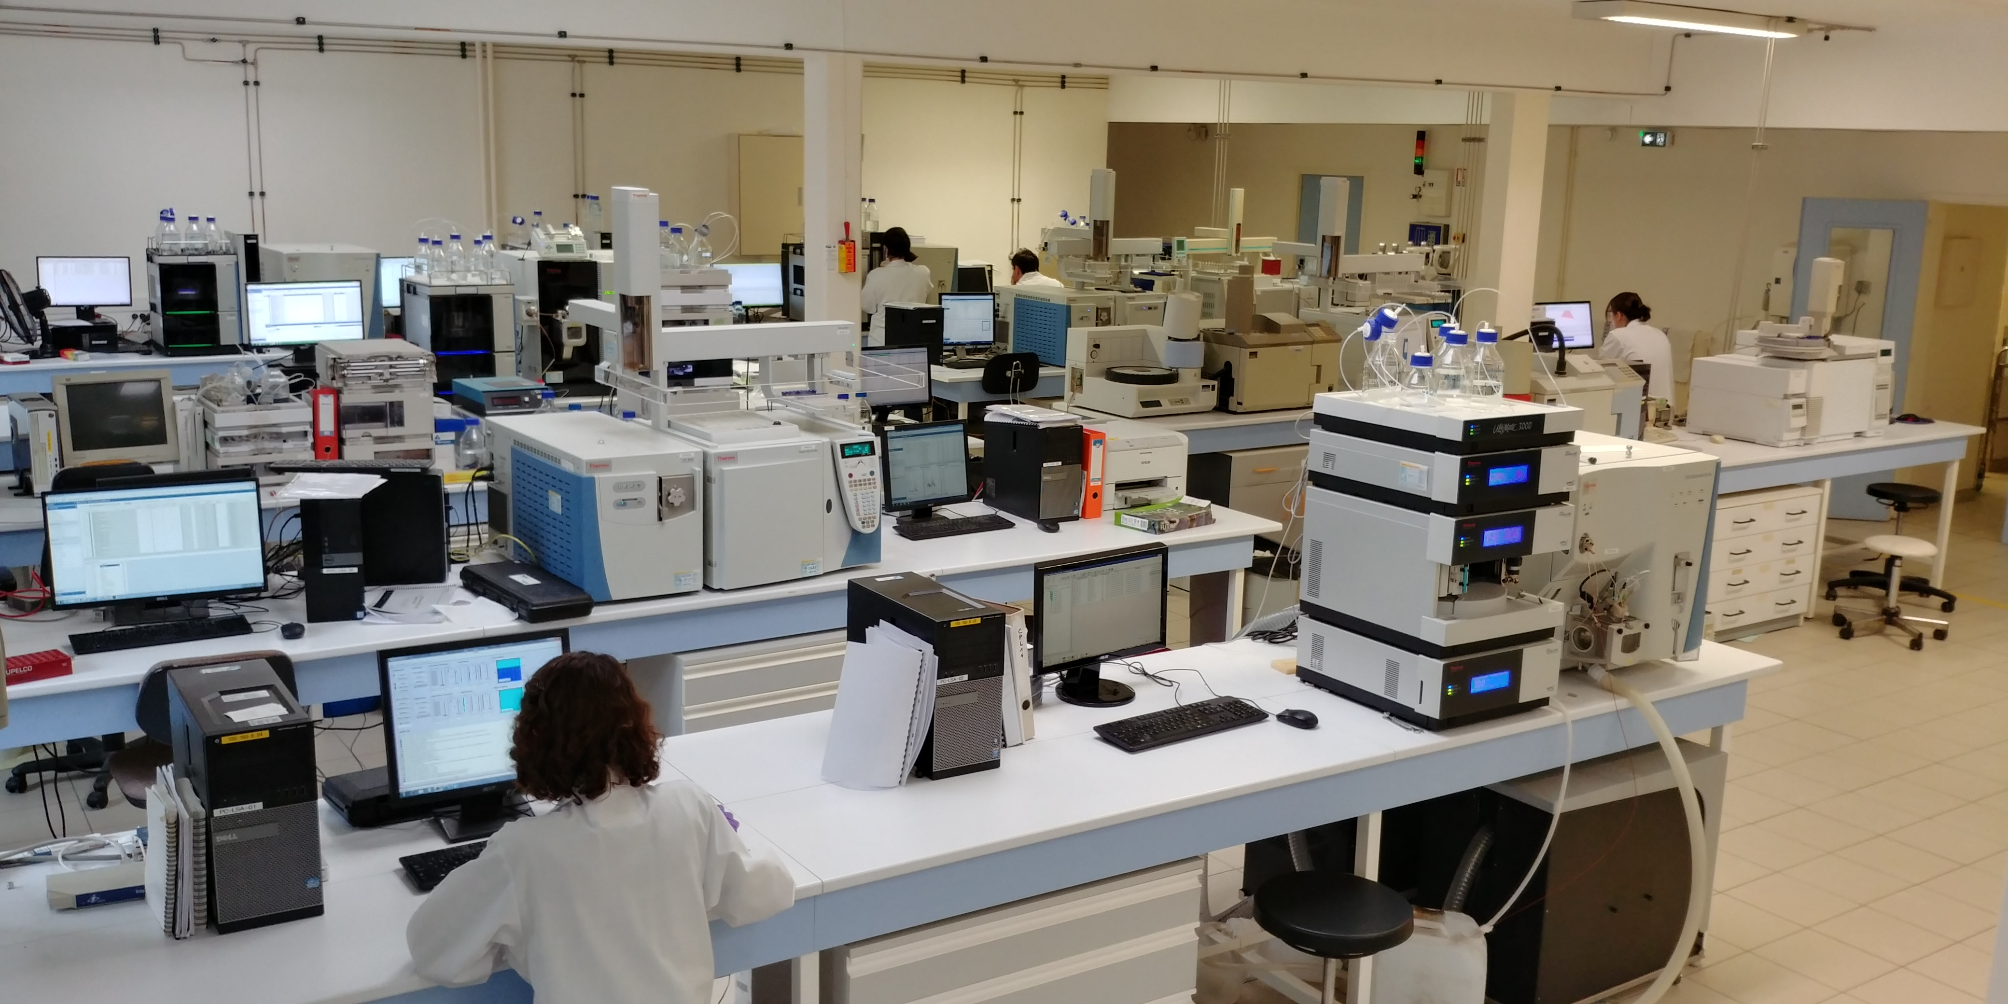
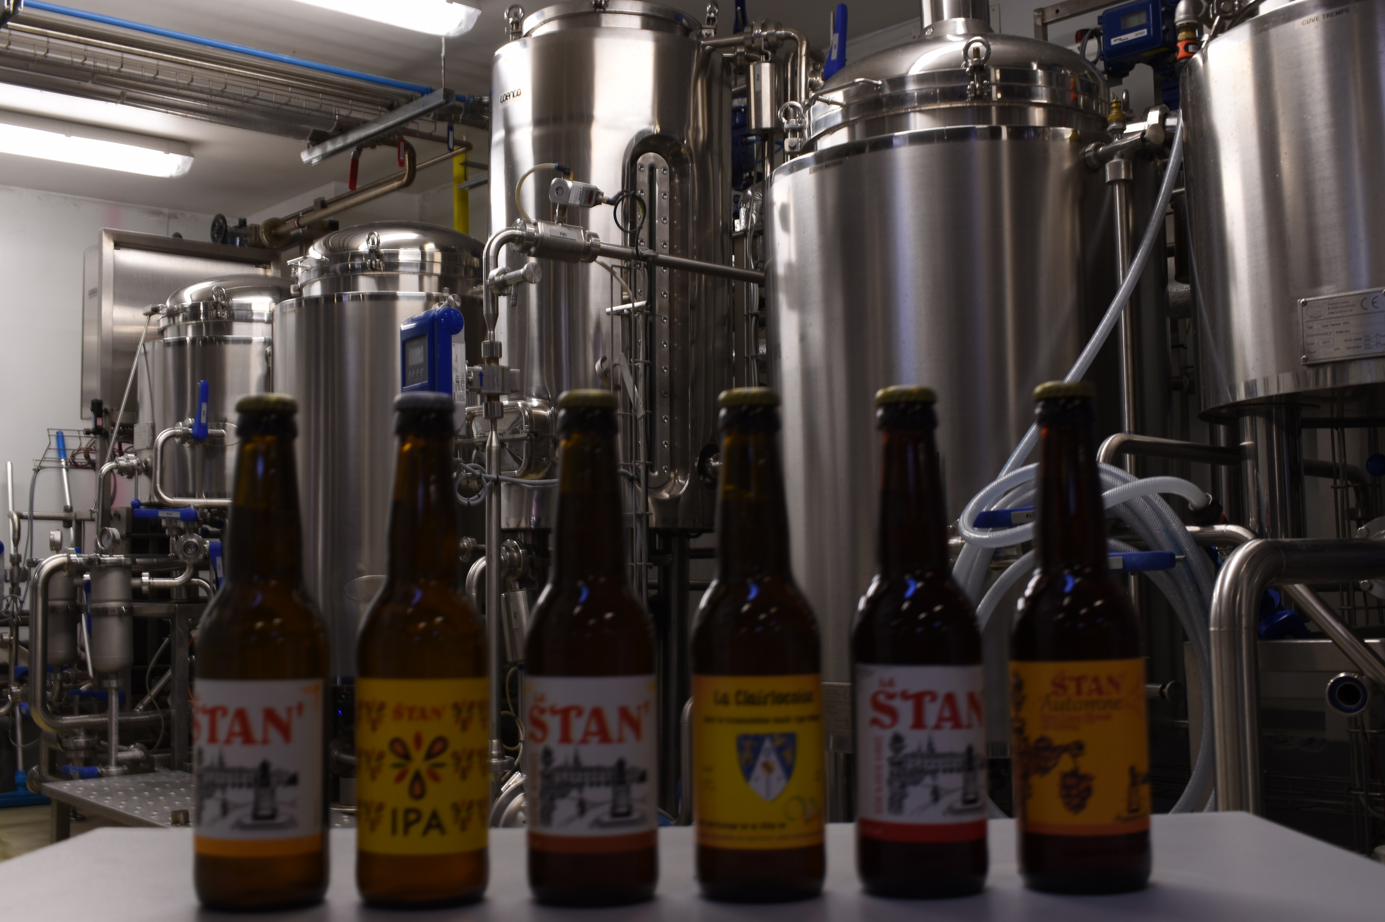
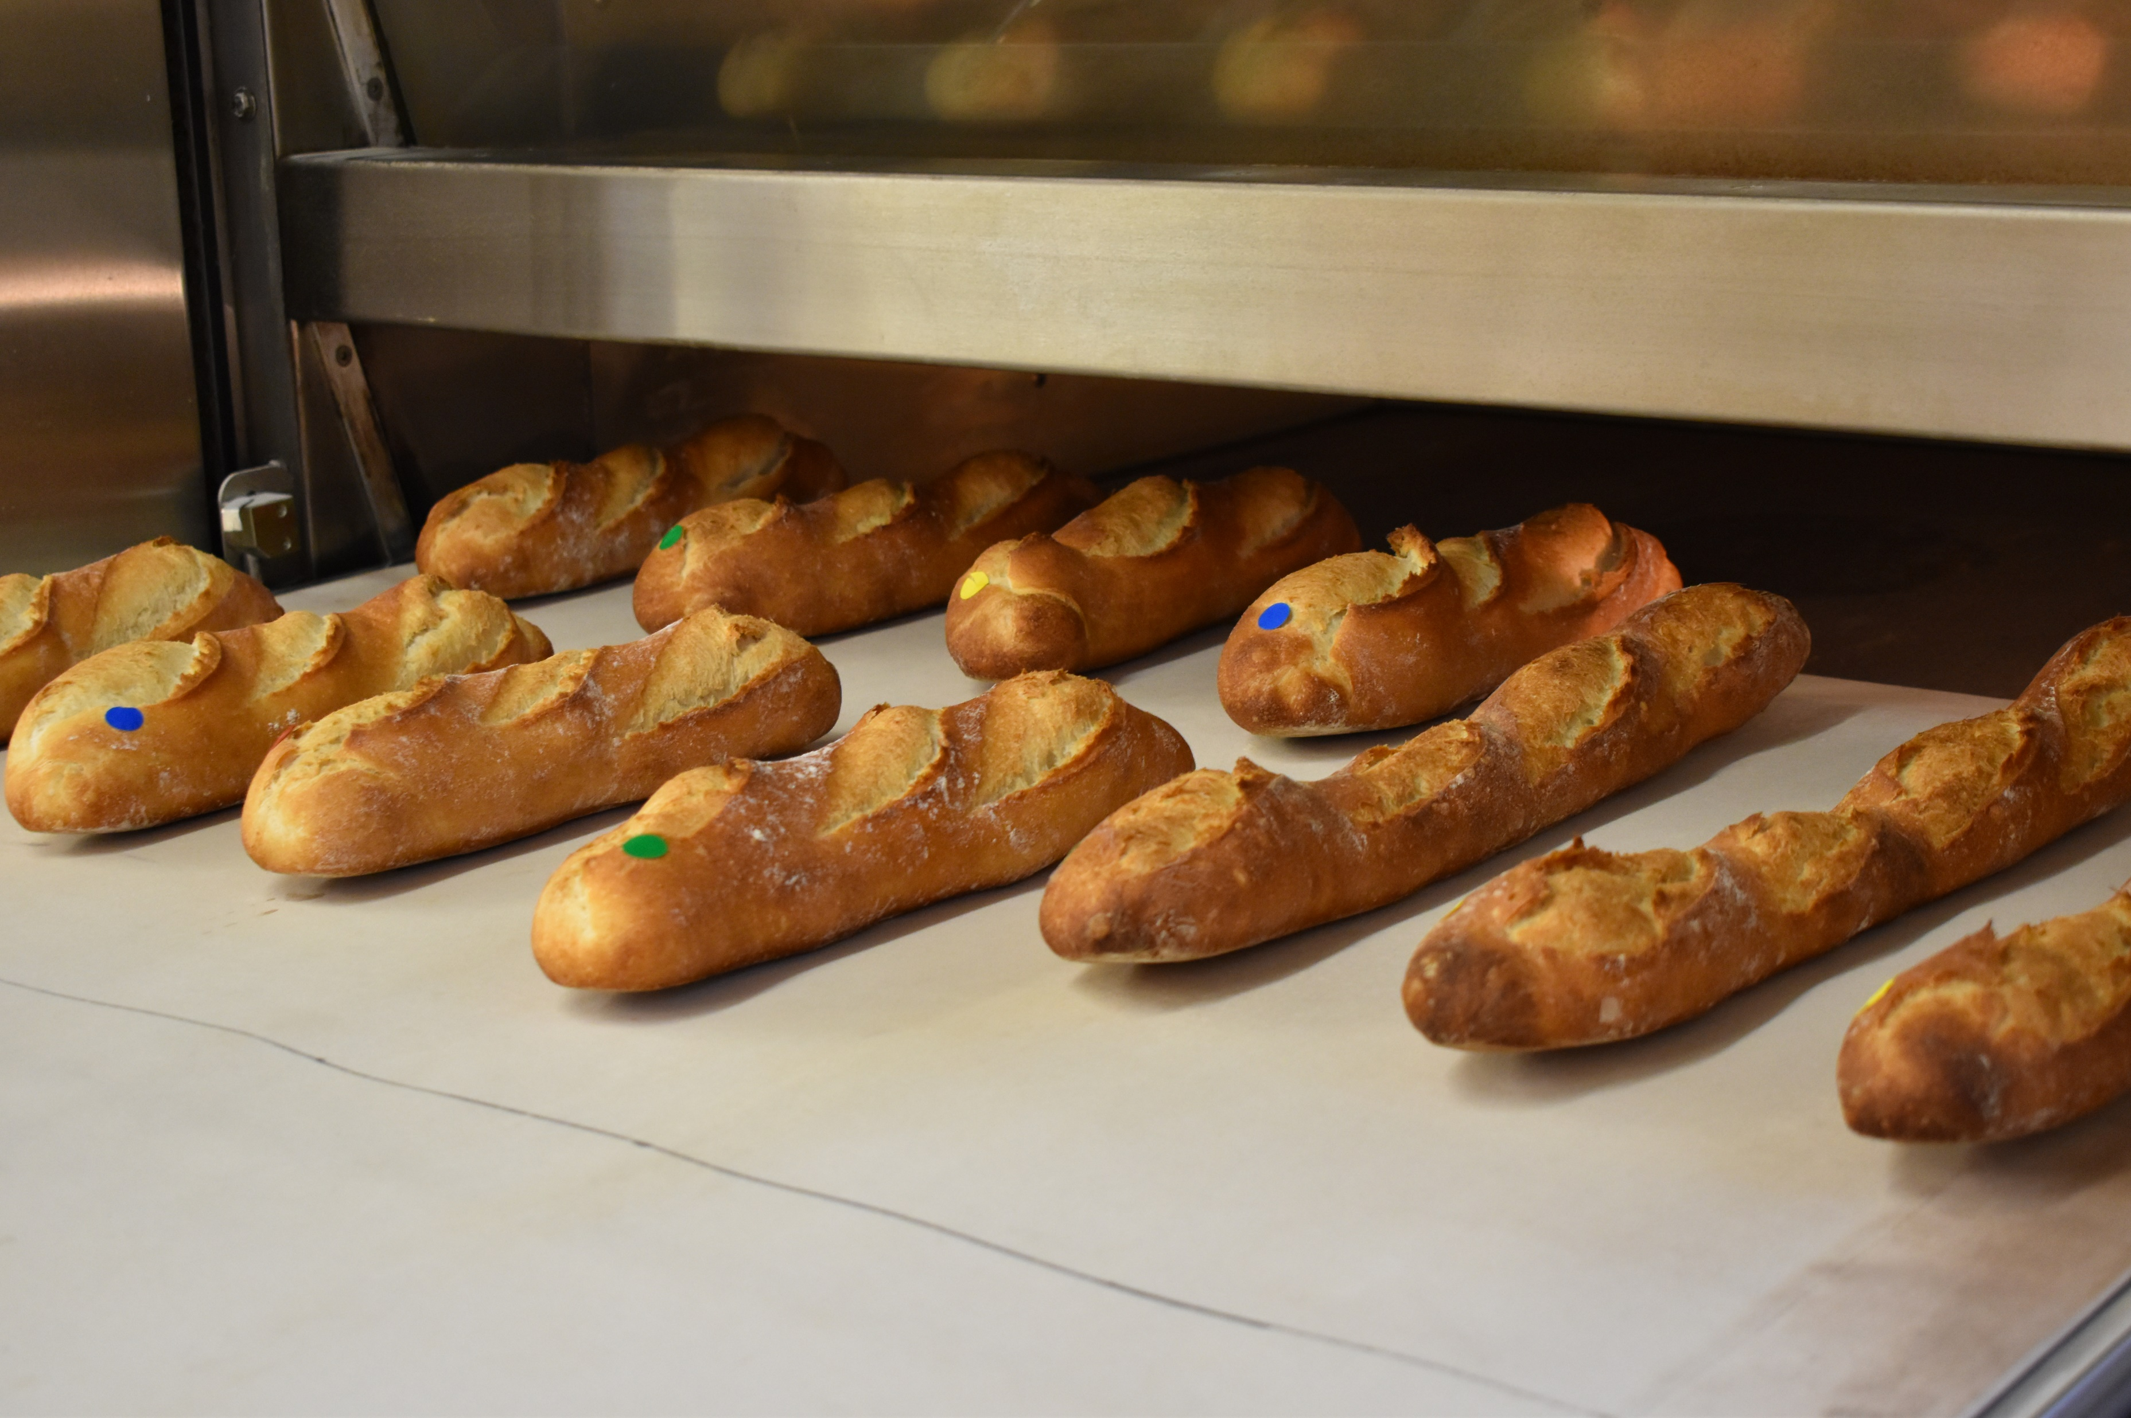
Présentation de l’entreprise
Laboratoire Agroalimentaire
Analyses Filière Céréale Brasserie
Analyses Filière Malterie
Notes:
c’est une institue qui propose une large expertise en analyses de la filière céréalière, brasserie et malterie, analyses de contaminants, analyses sensorielles, ainsi que la vente de bière.
En 1994 a été fondé QUALTECH, partenaire de l’IFBM

Slide 4
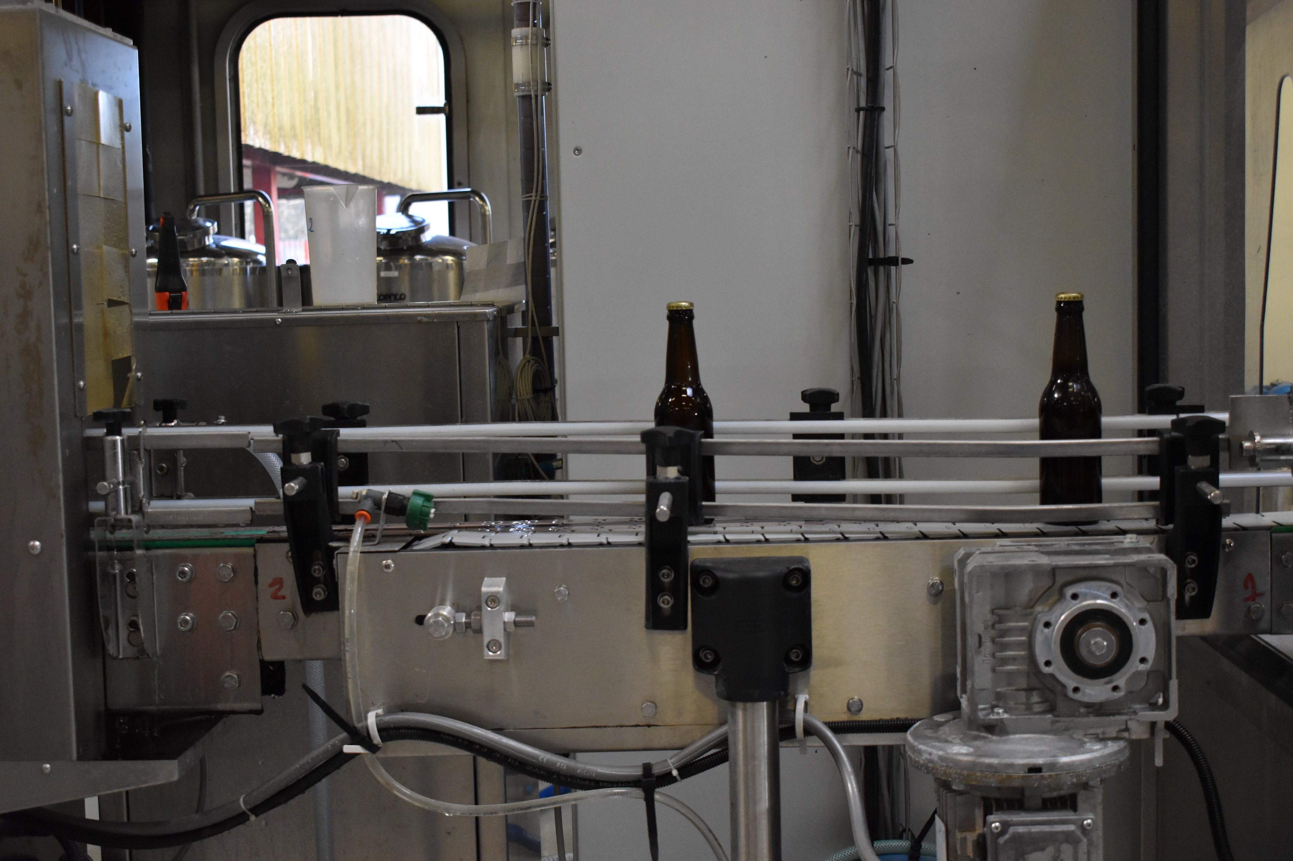

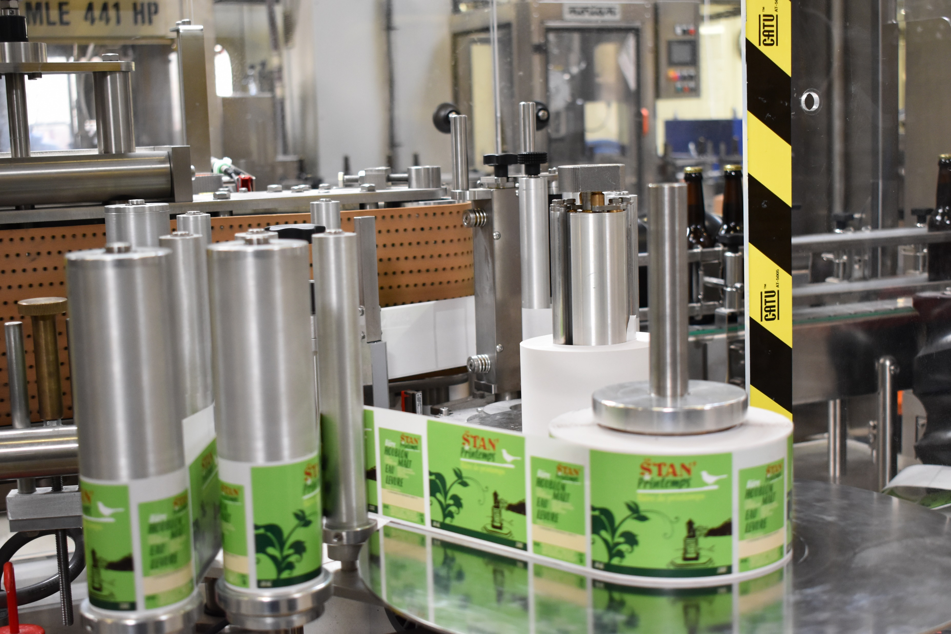
Embouteillage
Traitement et analyse de boisson alcooliser, et des graines

Slide 5
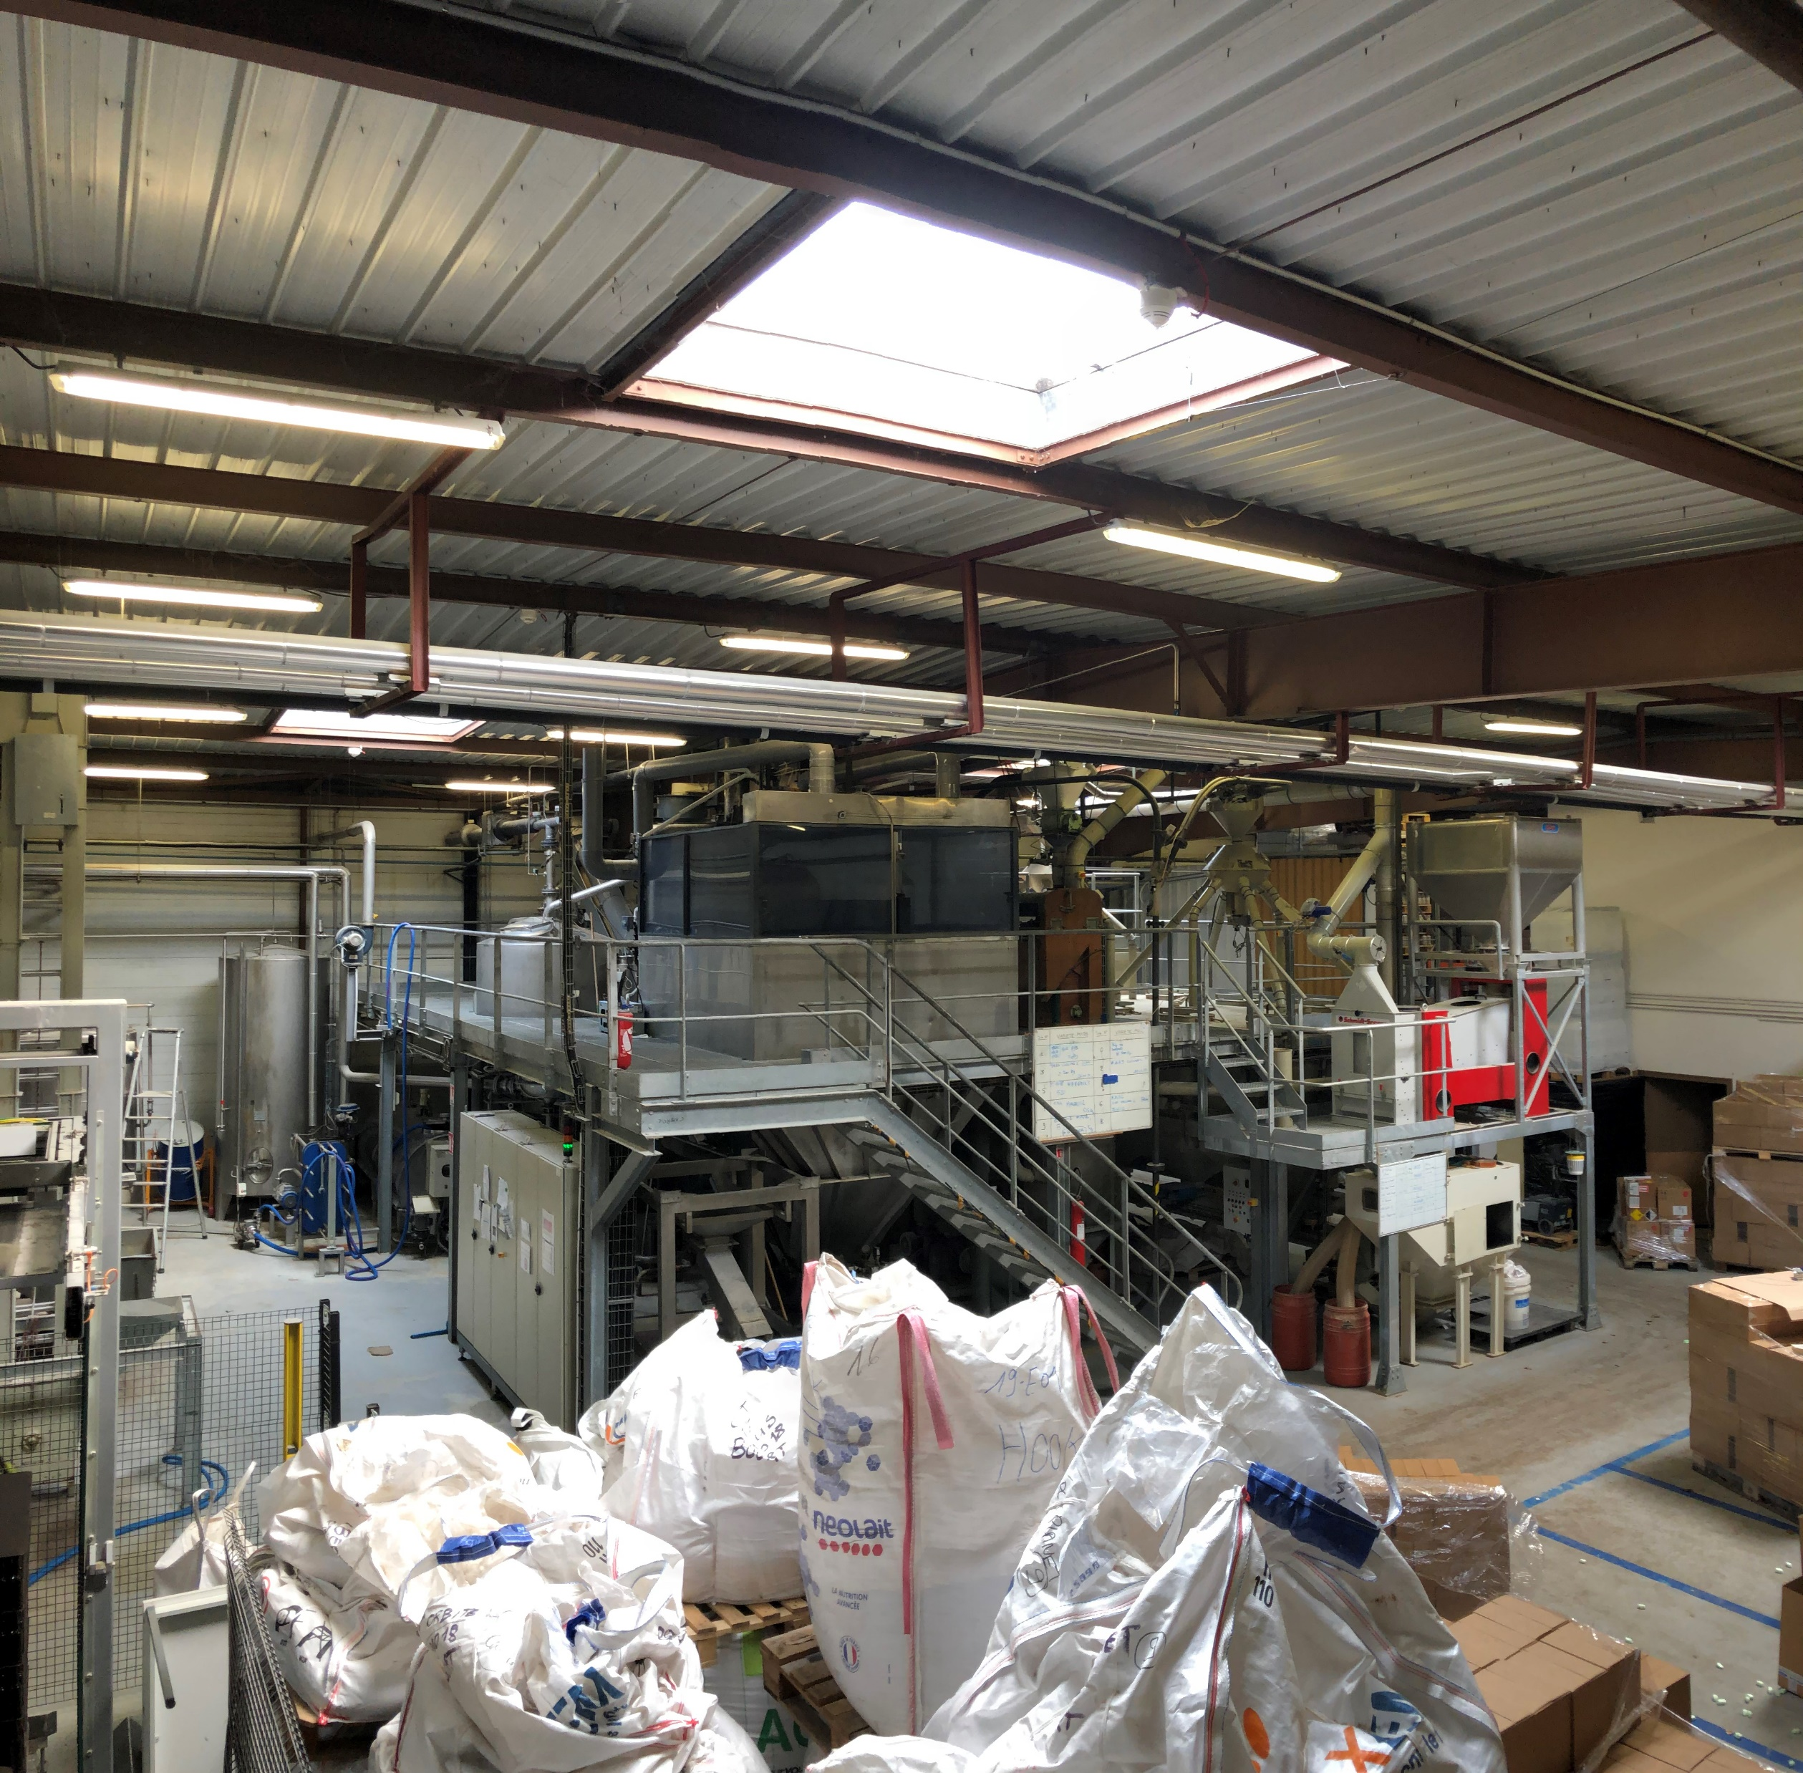
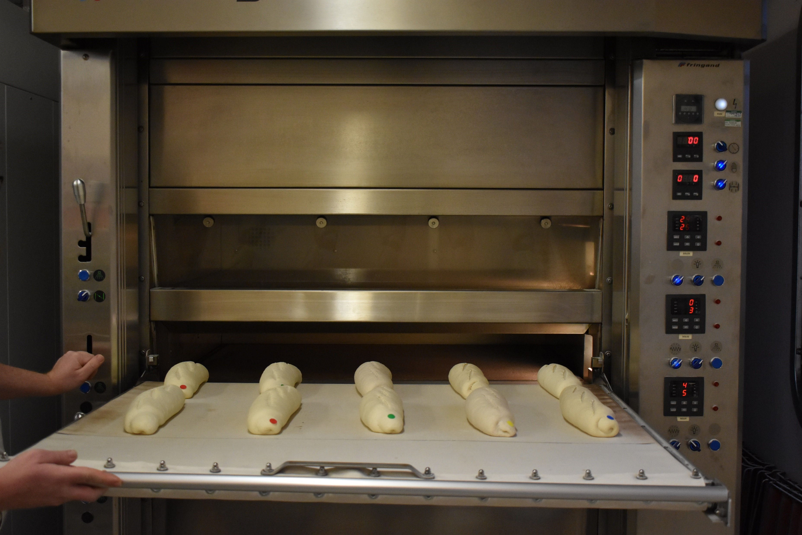
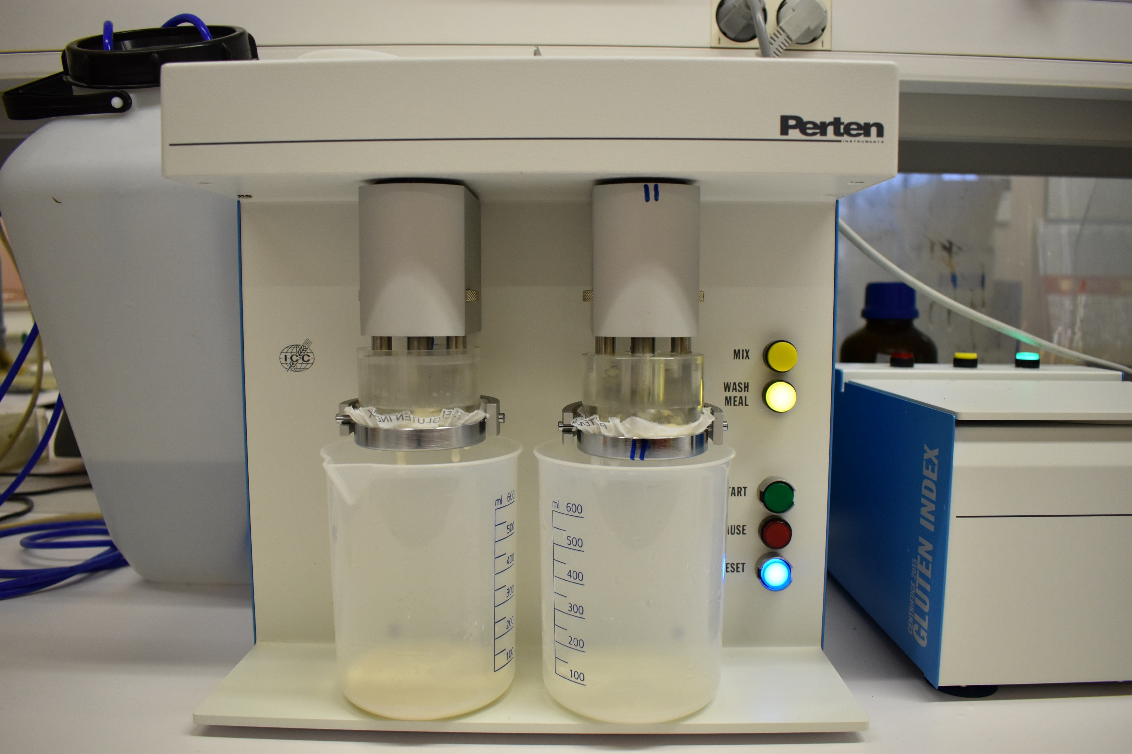
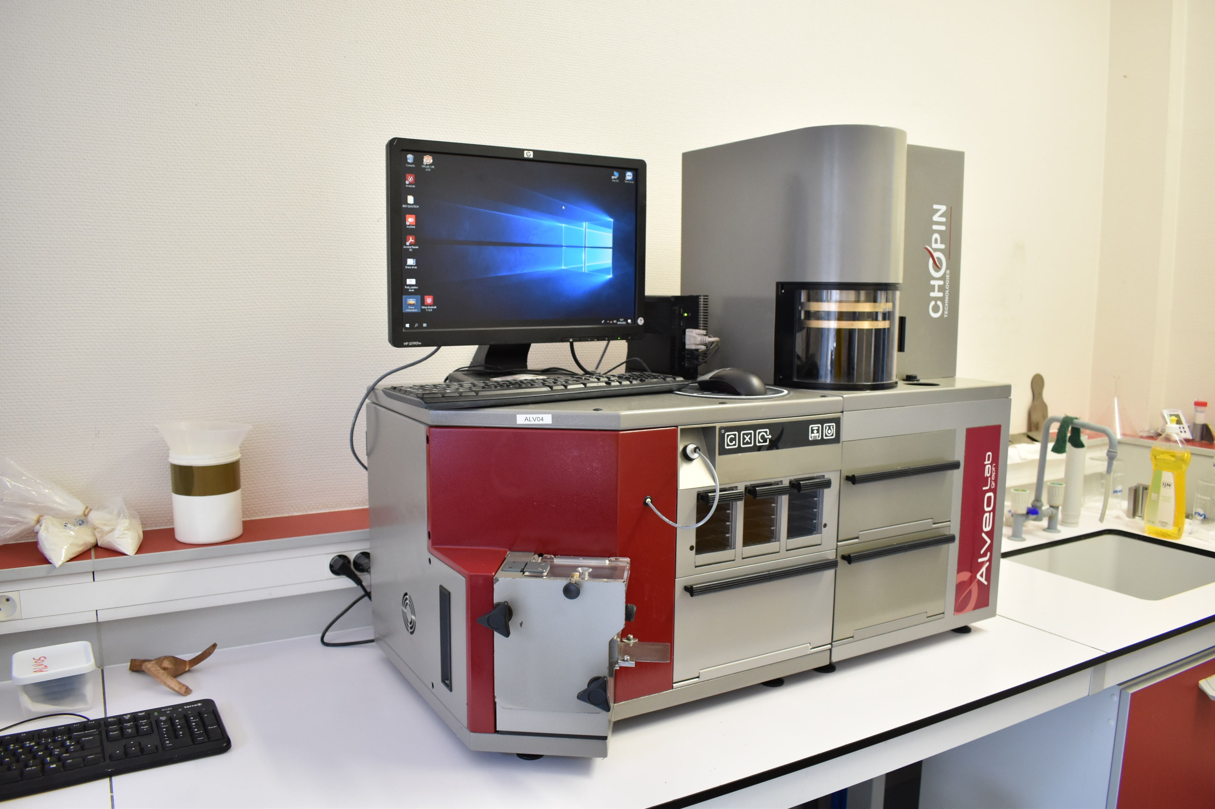
Activité élaborer dans cet entreprise
Analyses Filière Céréale Brasserie et Malterie
Analyses Recherche de Contaminants, et Sciences du Consommateur et Analyse Sensorielle.

Slide 6
Présentation du stage
Stage dans le groupe informatique Qualtech
Pourquoi cet entreprise ?
Intégration du stagiaire
Notes:
Je suis présente le milieu de mon stage
J’explique le domaine du groupe informatique
J’exprime sur mes raisons dans cette entreprise. Que j’avais eu un stage ailleurs mais qu’il était à évreux et c’était pas un domaine qui n’était pas fort intéressant, et que je pouvais me répondre à ma problématique sur la place d’un groupe technicien informatique
Je détaille mes premiers jour du stage,

Slide 7
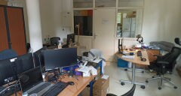
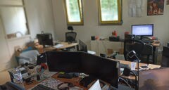
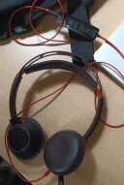
La place du groupe informatique
Notes:
Je présente le groupe,(le métier, les qualifications, les tâche, activité pratiquer

Slide 8
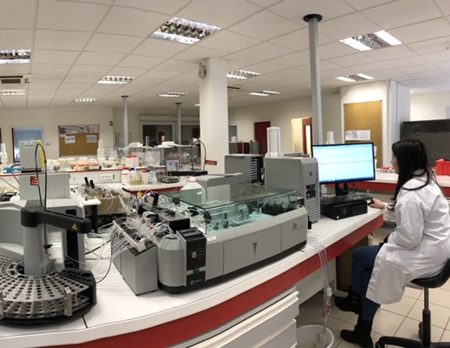
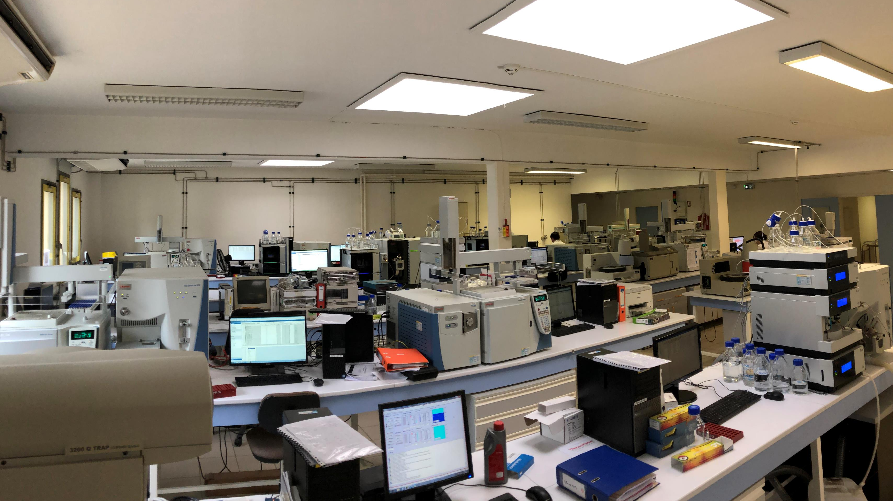
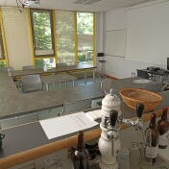
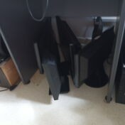
Activité confier
Censurer
Assistance d’utilisateur
Recencement du site
Resolution et dépannage
Réalisation de Projet

Slide 9
Assistance d’utilisateur
Ticket
Anydesk
Installation de nouveau matériel

Slide 10
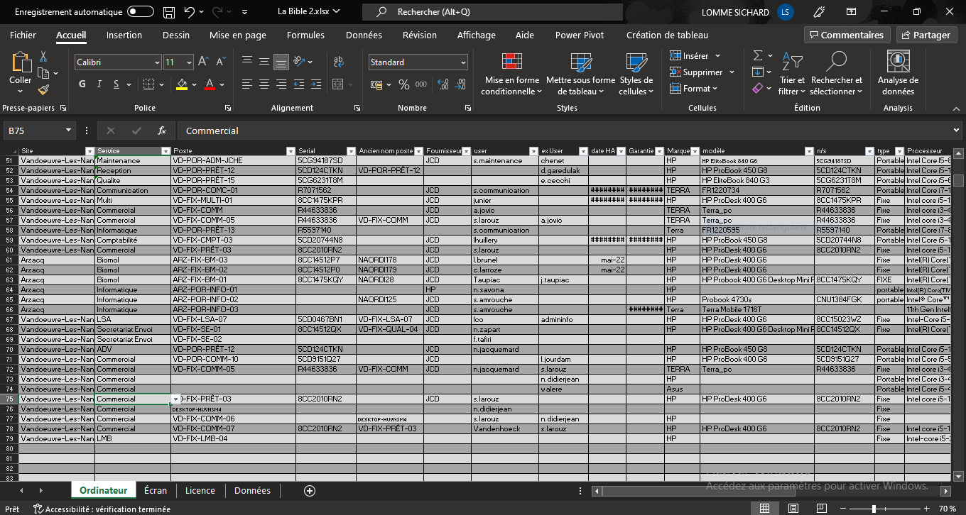
Recensement du site

Slide 11
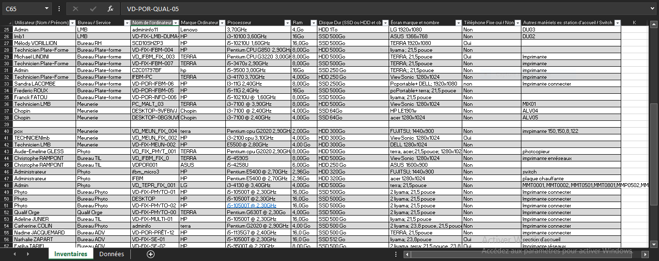

Slide 12
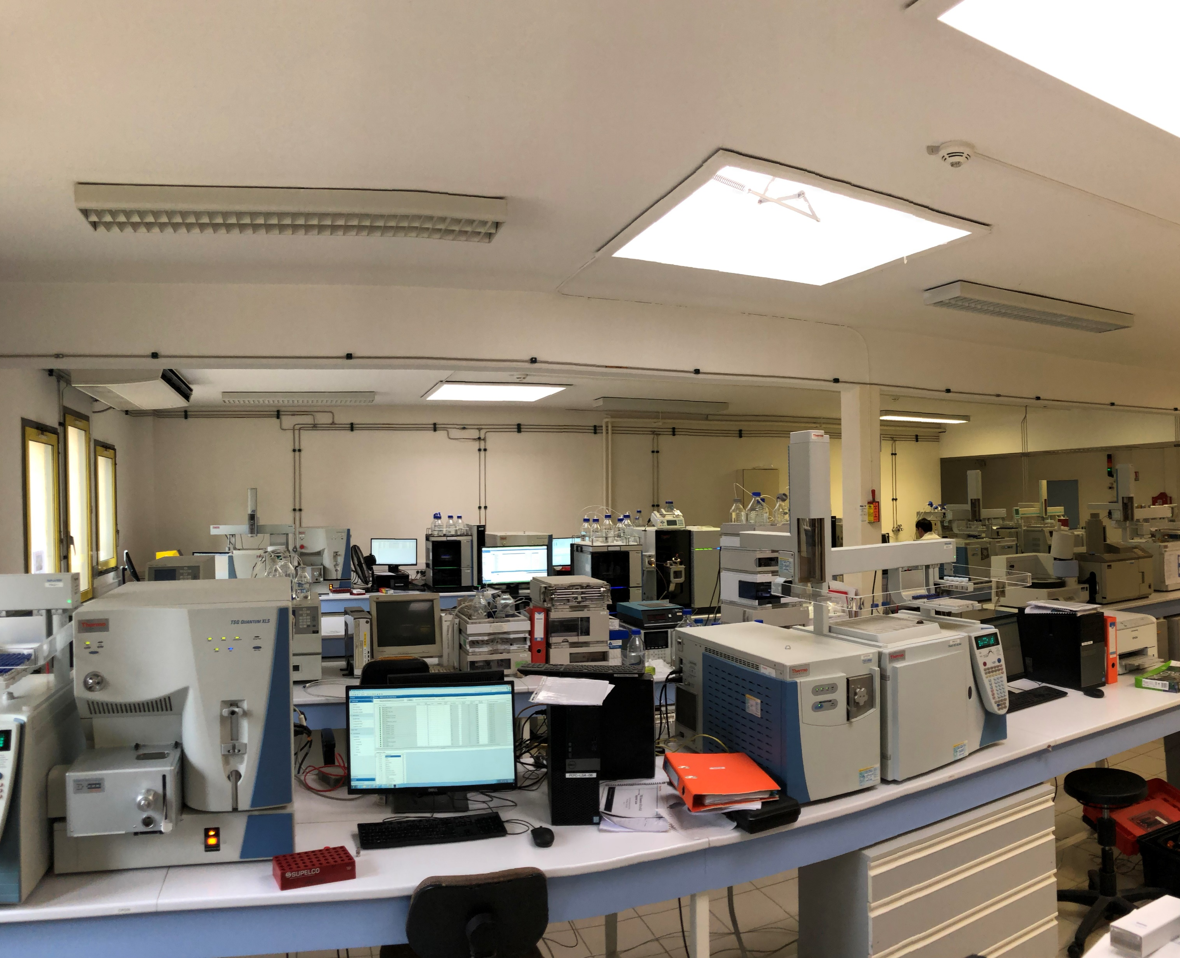

Résolution et dépannage
Analyse du matériel
Analyse du disfonctionnement
Tentative de le refonctionnai
Tentative de réparation
Demande de nouvel command si c’est impossible

Slide 13
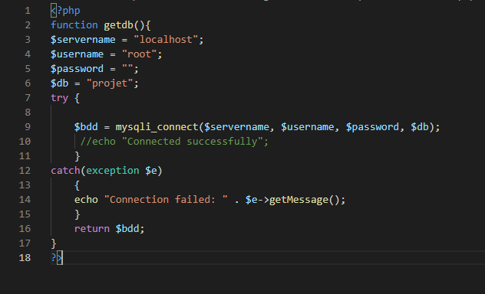
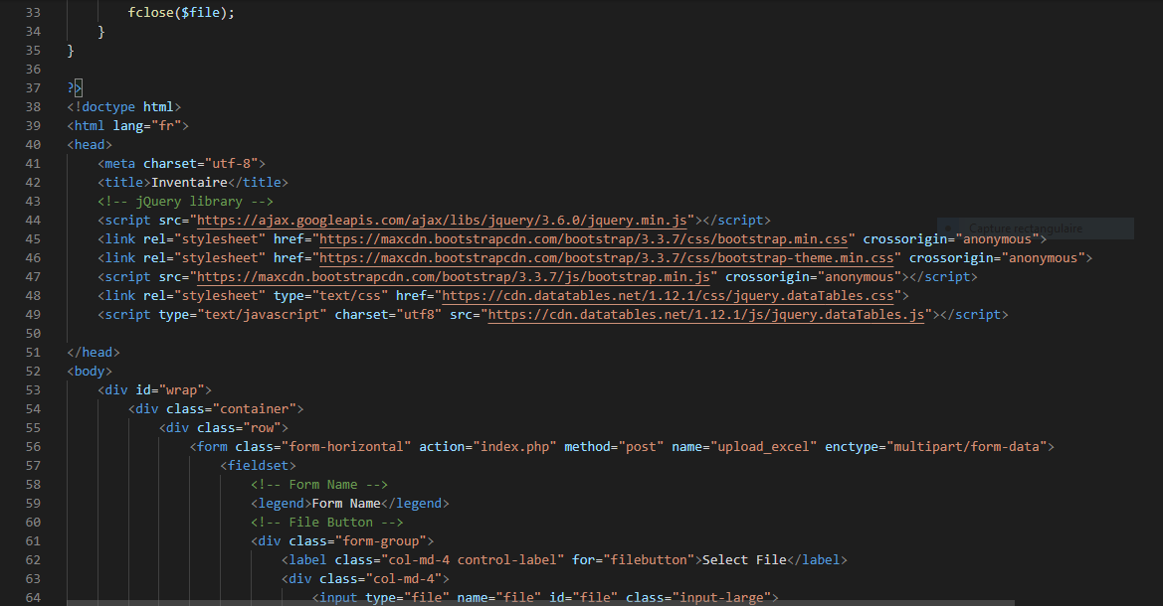
Projet réalisé
Projet d’automatisme d’une base de donnée
Récolte de déchet électronique

Slide 14



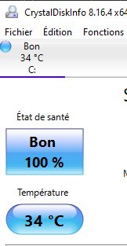
Triage du matériel informatique

Slide 15
Conclusion

